Slide 1

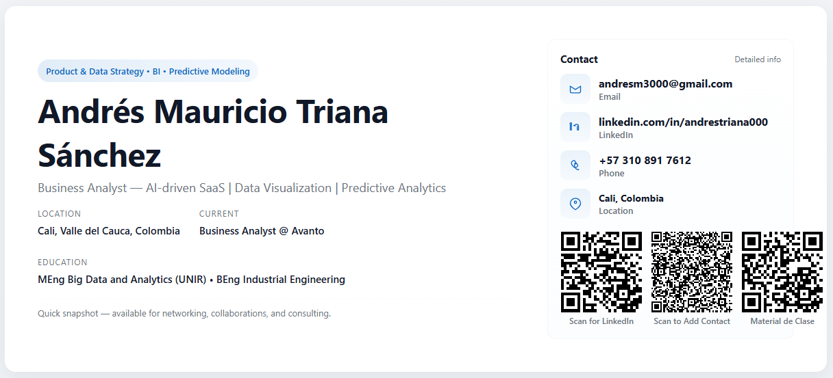

Slide 2

Enfoque Practico de la IA en la Docencia
Andres Triana

Slide 3

Contenido
Desmitificando la IA y su Relevancia en Educación
El Arte de los Prompts
Personalización de Aprendizaje y Labor Docente
IA en la Investigación Académica y Desafios
Practica

Slide 4
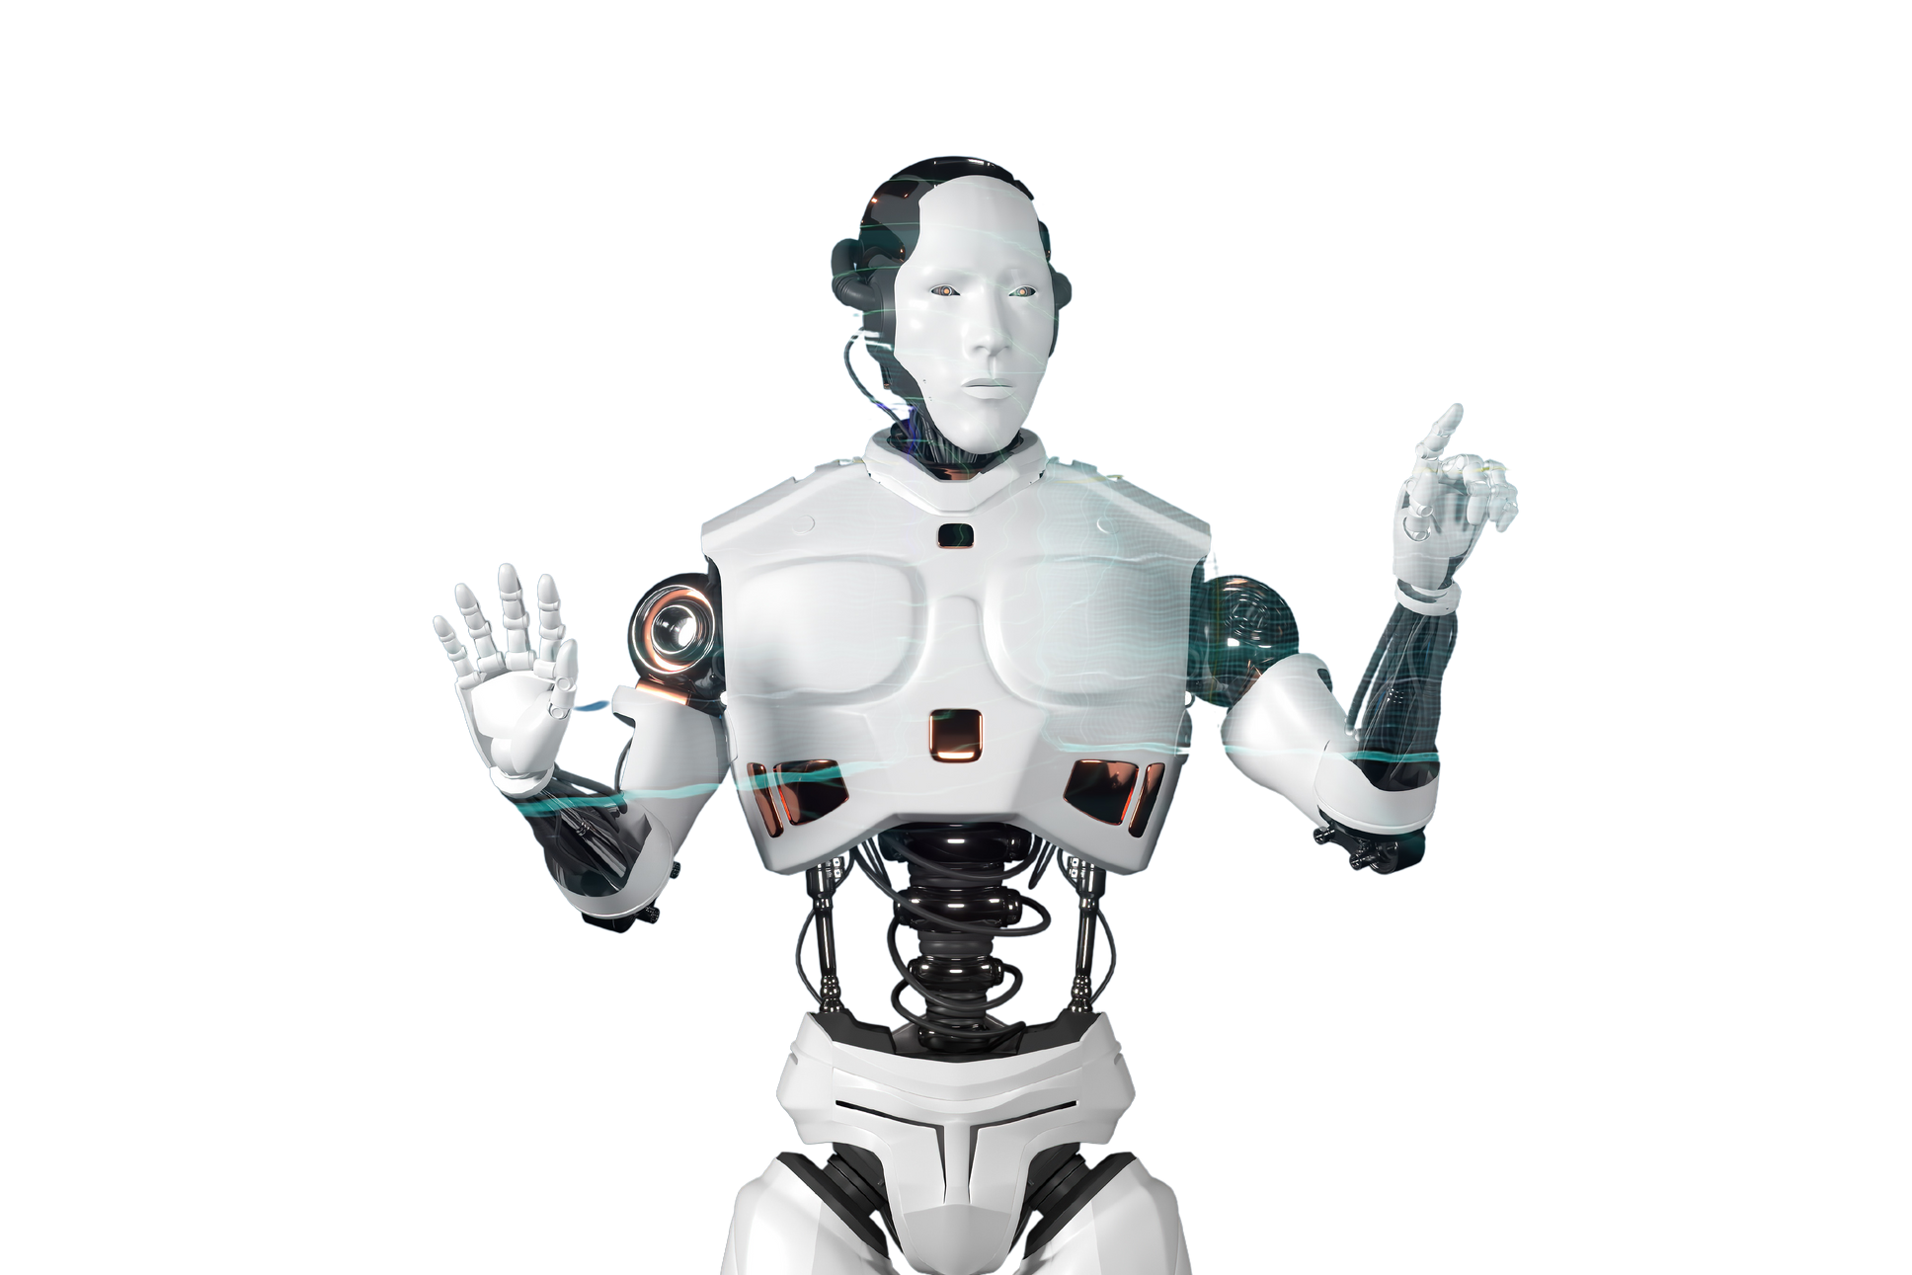
Desmitificando La IA – Relevancia en Educación
Introducción a la Inteligencia Artificial (IA)
Machine Learning (Aprendizaje Automático)
Deep Learning (Aprendizaje Profundo)
Redes Neuronales Artificiales
Procesamiento del Lenguaje Natural (PLN / NLP)
Cómo funcionan los modelos de PLN como ChatGPT
IA como aliado, no reemplazo del docente
Áreas de mayor impacto en la docencia y la investigación

Slide 5

¿Qué es la IA y por qué nos importa en la docencia?

Slide 6

IA
La Inteligencia Artificial (IA) se refiere a la capacidad de las máquinas para imitar y, en algunos casos, superar las funciones cognitivas humanas. En el contexto educativo, la IA no busca replicar la inteligencia humana en su totalidad, sino más bien desarrollar sistemas que puedan realizar tareas específicas que tradicionalmente requieren cognición humana, con el fin de optimizar los procesos de enseñanza y aprendizaje.

Slide 7

¿Por qué nos importa en la docencia universitaria?
Optimiza evaluación y gestión de grandes grupos.
Personaliza rutas formativas en programas y posgrados.
Detecta riesgo de abandono y bajo rendimiento a escala.
Entrega retroalimentación autónoma y oportuna (tutorías virtuales).
Facilita evaluación formativa y feedback cualitativo (PLN).
Apoya investigación y revisión bibliográfica rápida.
Mejora accesibilidad y aprendizaje multilingüe.
Fomenta competencias digitales y empleabilidad.

Slide 8
Historia
1950 – Alan Turing Publica Computing Machinery and Intelligence y propone el Test de Turing, un criterio para evaluar si una máquina puede “pensar” como un humano. –”Enigma”
1956 – Dartmouth Conference John McCarthy acuña el término Inteligencia Artificial. Se plantea que las máquinas podrían aprender lenguaje y resolver problemas complejos.
1960s – Primeros programas de IA simbólica Se desarrollan sistemas capaces de resolver problemas de álgebra y jugar ajedrez. Se pensaba que en pocos años las máquinas igualarían a los humanos.
1970s – Primer “Invierno de la IA” El entusiasmo se enfría: los recursos eran limitados y las promesas no se cumplieron. La financiación y el interés científico disminuyen.
1980s – Resurgimiento con los sistemas expertos Programas diseñados para imitar el conocimiento de especialistas (por ejemplo, diagnóstico médico). Se usan en industria y salud.
1997 – Deep Blue (IBM) La supercomputadora de IBM derrota a Garry Kasparov, campeón mundial de ajedrez. Es un hito que demuestra la capacidad de cómputo frente a problemas específicos.
2011 – IBM Watson Gana el concurso televisivo Jeopardy! respondiendo preguntas en lenguaje natural, mostrando los avances en PLN (Procesamiento de Lenguaje Natural).
2012 – AlexNet y el Deep Learning Una red neuronal profunda gana la competencia ImageNet con amplia ventaja. Marca el inicio del auge del Deep Learning en visión por computadora.
2016 – AlphaGo (DeepMind) Vence al campeón mundial de Go, un juego considerado imposible para la IA por su enorme complejidad. Ejemplo del poder de las redes neuronales avanzadas.
2018–2020 – Transformers (BERT, GPT-2) Se introduce la arquitectura Transformer, que revoluciona el PLN. Permite comprender contexto y generar texto con coherencia.
2022 – ChatGPT IA generativa que populariza el uso masivo de modelos de lenguaje. Comienza un debate global sobre educación, ética y trabajo.
Hoy – IA en Educación Universitaria Se aplica para:
Docencia: personalización de aprendizaje y tutorías inteligentes.
Investigación: revisión bibliográfica, redacción asistida, análisis de datos.
Gestión: automatización de procesos y predicción de riesgos estudiantiles.

Slide 9

Machine Learning (Aprendizaje Automático):
Es una rama de la IA que dota a las máquinas de la capacidad de "aprender" de los datos sin ser programadas explícitamente para cada tarea.

Slide 10
Tipos de Aprendizaje
Aprendizaje Supervisado: Se utiliza un conjunto de datos etiquetados (pares de entrada y salida conocidos) para entrenar al algoritmo. Una vez entrenado, el modelo puede predecir resultados para nuevos datos.Aprendizaje
No Supervisado: Los algoritmos buscan patrones y estructuras ocultas en datos no etiquetados. Es util para descubrir relaciones o agrupaciones que no son evidentes a primera vista.
Aprendizaje por Refuerzo: El agente aprende a tomar decisiones interactuando con un entorno, recibiendo "recompensas“ o "penalizaciones“ por sus acciones. Su objetivo es maximizar la recompensa a lo largo del tiempo.

Slide 11
Ejemplos Aplicados en Educación
Aprendizaje Supervisado:
Predecir el rendimiento académico de un estudiante basándose en sus calificaciones anteriores, asistencia y par cipación en clase. Un algoritmo podría iden ficar a estudiantes en riesgo de bajo rendimiento.
Aprendizaje No Supervisado:
Agrupar estudiantes con es los de aprendizaje similares o identificar temas recurrentes en ensayos abiertos para comprender mejor las áreas de fortaleza y debilidad de un grupo.
Aprendizaje por Refuerzo:
Un sistema de tutoría adaptativa que ajusta la dificultad de los ejercicios basándose en las respuestas del estudiante, proporcionando retroalimentación inmediata y guiando al estudiante a través de un camino de aprendizaje personalizado.

Slide 12

Deep Learning (Aprendizaje Profundo):
Es una subrama del Machine Learning que utiliza redes neuronales artificiales de múltiples capas para procesar grandes cantidades de datos de manera más compleja.

Slide 13

Redes Neuronales Artificiales
Son modelos inspirados en cómo funciona el cerebro humano.
Están compuestas por neuronas artificiales organizadas en capas:
Capa de entrada: recibe los datos (ej. calificaciones de un estudiante).
Capas ocultas: procesan la información encontrando patrones complejos.
Capa de salida: produce el resultado (ej. predicción de rendimiento).
Funcionan ajustando "pesos" entre las conexiones neuronales en función del error, mediante un proceso llamado retropropagación.
Ejemplo educativo: Identificar automáticamente si un estudiante participa activamente en clase a partir de datos de video/audio.

Slide 14
Diferencia DL -ML
En ML tradicional, el ser humano suele diseñar manualmente las características relevantes de los datos (feature engineering).
En DL, las redes neuronales aprenden automáticamente esas características a partir de datos masivos, lo que permite resultados superiores en tareas como reconocimiento de voz, visión por computadora o traducción automática.
Ejemplo educativo: Un sistema de reconocimiento de escritura manuscrita que califica automáticamente respuestas de exámenes abiertos.

Slide 15
Procesamiento del Lenguaje Natural (PLN):
El PLN es el campo de la IA que permite a las computadoras entender, interpretar y generar lenguaje humano de una manera útil.
Análisis de texto: Extraer información clave, identificar el sentimiento (positivo, negativo, neutro) o clasificar el contenido de grandes volúmenes de texto.
Ejemplo: Analizar las respuestas abiertas de los estudiantes para identificar conceptos erróneos comunes o el grado de comprensión de un tema.
Generación de contenido: Crear texto coherente y relevante a partir de una entrada o un conjunto de datos.
Ejemplo: Generar borradores de preguntas de examen, resúmenes de lecturas complejas o material de estudio complementario.
Traducción automática: Convertir texto de un idioma a otro, lo cual es invaluable en aulas multiculturales o para acceder a recursos globales.
Chatbots educativos: Asistentes virtuales que pueden responder preguntas frecuentes de los estudiantes, proporcionar información sobre cursos o guiar en tareas administrativas.

Slide 16
La IA como Aliado, No Reemplazo Rompiendo Mitos sobre la IA en Educación:
Es fundamental abordar la preocupación de que la IA pueda reemplazar a los docentes. La realidad es que la IA está diseñada para amplificar las capacidades docentes, liberándolos de tareas repetitivas y permitiéndoles centrarse en aspectos más estratégicos y humanos de la enseñanza.
La IA no puede replicar la empatía, la creatividad espontánea, el juicio ético o la comprensión profunda de las necesidades emocionales de un estudiante, elementos cruciales que definen la labor docente.

Slide 17
Áreas de Mayor Impacto de la IA en el Aula:
Personalización del Aprendizaje: Adaptar el contenido, el ritmo y la metodología de enseñanza a las necesidades individuales de cada estudiante.
Automatización de Tareas: Calificación de exámenes de opción múltiple, generación de informes, organización de recursos.
Análisis Predictivo: Identificar patrones en el comportamiento y rendimiento de los estudiantes.
Creación de Contenido: Asistir en la generación de materiales didácticos.
Evaluación Inteligente: Proporcionar retroalimentación instantánea y específica.
Tutoría Inteligente: Ofrecer apoyo individualizado fuera del horario de clase.

Slide 18
Áreas de Mayor Impacto en la Investigación:
Revisión Bibliográfica.
Análisis de Datos.
Detección de Patrones.
Redacción Asistida.
Verificación de Integridad.
Diseño Experimental y Simulación.

Slide 19

Cómo funcionan los modelos de PLN como ChatGPT
Un modelo como ChatGPT pertenece a la familia de los Transformers, una arquitectura de Deep Learning que ha revolucionado el Procesamiento del Lenguaje Natural. Su funcionamiento se puede entender en tres grandes pasos:

Slide 20
1. Entrenamiento con grandes volúmenes de texto
Se entrena con billones de palabras provenientes de libros, artículos, páginas web y documentos públicos.
No memoriza información exacta, sino que aprende patrones estadísticos del lenguaje: cómo se combinan las palabras y cómo se relacionan los conceptos.
Su objetivo es predecir la siguiente palabra en una oración a partir del contexto.

Slide 21
2. Cómo busca la información
No navega en internet en tiempo real.
Se basa en el conocimiento adquirido durante su entrenamiento, hasta la fecha límite de sus datos.
Consulta internamente patrones aprendidos para dar respuestas coherentes.

Slide 22
3. Cómo genera las respuestas
Convierte el texto en vectores numéricos mediante tokenización.
Usa mecanismos de atención para identificar las partes más relevantes del contexto.
Predice palabra por palabra (token por token) la respuesta más coherente.
Ajusta la salida según el contexto, la probabilidad estadística y parámetros como temperatura o top-k.

Slide 23
Analogía para educación:
ChatGPT funciona como un estudiante que ya ha leído millones de libros: no abre un libro nuevo en clase, sino que responde con lo que recuerda, generando explicaciones basadas en su entrenamiento.
De esta forma, en docencia, ChatGPT no reemplaza al docente, pero sí puede ser un asistente poderoso para explicar conceptos, generar materiales y responder preguntas en tiempo real.

Slide 24

Preguntas Modulo 1

Slide 25
Prompt Engineering – Arte del Prompt
¿Qué es un Prompt y por qué es crucial?
Principio “Garbage In, Garbage Out”
Componentes clave de un Prompt efectivo (RTCF)
Ejemplos de prompts malos vs. buenos
Técnicas avanzadas de Prompt Engineering
Chain of Thought
Few-Shot Learning
Role Playing
Zero-Shot Learning
Self-Correction

Slide 26
¿Qué es un Prompt y por qué es Crucial?
Una instrucción o conjunto de instrucciones que se proporciona a un modelo de IA, especialmente a los modelos de lenguaje grandes (LLMs), para guiar su respuesta y generar un resultado deseado. Es la forma en que nos comunicamos con la IA para obtener resultados específicos.

Slide 27

Importancia del Prompt Engineering
El "prompt engineering" es la habilidad de diseñar prompts efectivos para obtener el máximo rendimiento de los modelos de IA. Es crucial porque la calidad de la salida de la IA depende directamente de la calidad de la entrada del prompt.
Precisión: Un buen prompt asegura que la IA comprenda exactamente lo que se necesita, evitando respuestas vagas o incorrectas.
Relevancia: Permite que la IA genere contenido que sea directamente aplicable a la tarea o pregunta específica, evitando información superflua.
Eficiencia: Reduce la necesidad de múltiples iteraciones o ajustes, ya que el primer intento de la IA es más cercano a la expectativa.
Consistencia: Permite obtener resultados similares y confiables en diferentes interacciones con la IA para tareas similares.
Control: Otorga al usuario un mayor control sobre el tono, estilo, formato y contenido de la respuesta generada por la IA.

Slide 28
Principio "Garbage In, Garbage Out"
Este principio, fundamental en la informática, se aplica directamente al uso de la IA. Si la entrada (el prompt) es de baja calidad o ambigua, la salida de la IA también lo será.
Prompts vagos → Respuestas genéricas: Si pides "háblame de historia", la IA dará una visión muy general.
Prompts específicos → Respuestas precisas: "Explica la Revolución Francesa, centrándote en sus causas económicas y el papel de Robespierre, para estudiantes de secundaria."
Prompts estructurados → Respuestas organizadas: Pedir el contenido en bullet points, en una tabla o con secciones específicas.
Prompts contextualizados → Respuestas relevantes: Proporcionar información de fondo o el propósito de la solicitud, para que la IA entienda el "por qué" detrás de la pregunta.

Slide 29
Componentes Clave de un Prompt Efectivo
La estructura RTCF es un marco útil para construir prompts completos y claros.
Estructura RTCF:
RTCF | Ejemplos
Rol/Persona: Define el rol que quieres que la IA asuma o para quién está generando el contenido. Esto ayuda a la IA a adoptar el tono y estilo adecuados. | "Actúa como un profesor universitario", "Eres un experto en botánica", "Para un niño de 8 años".
Contexto: Proporciona la información de fondo necesaria para que la IA comprenda la situación, los detalles relevantes o los datos de entrada. | "El texto trata sobre el cambio climático", "Las preguntas deben ser sobre el módulo 2 del curso", "El poema debe ser sobre la naturaleza y el invierno".
Tarea/Instrucción Clara: La acción específica que quieres que la IA realice. Debe ser concisa y sin ambigüedades. | "Resume este texto", "Genera 5 preguntas de opción múltiple", "Escribe un poema".
Formato/Restricciones: Especifica cómo quieres que se presente la respuesta (longitud, estilo, formato, limitaciones). | "En 200 palabras", "Usa un lenguaje formal", "En formato de lista numerada", "No incluyas opiniones personales".

Slide 30
Ejemplos de Prompts Malos vs. Buenos:
Prompt bueno
Prompt malo:
"Actúa como un tutor de matemáticas para estudiantes de secundaria. Explica el teorema de Pitágoras con un ejemplo de la vida real, y luego dame dos problemas para practicar. Asegúrate de que la explicación sea fácil de entender y los problemas sean de dificultad moderada."
"Ayúdame con matemáticas"
Problema: Demasiado genérico. La IA no sabe qué nivel de matemáticas, qué tipo de ayuda o para quién es la ayuda.

Slide 31
Análisis RTCF:
Rol: "Tutor de matemáticas para estudiantes de secundaria."
Tarea: "Explica el teorema de Pitágoras... y luego dame dos problemas para practicar.“
Contexto: "Con un ejemplo de la vida real."
Formato/Restricciones: "La explicación sea fácil de entender y los problemas sean de dificultad moderada."

Slide 32

Técnicas Avanzadas de Prompt Engineering
Estas técnicas permiten obtener respuestas más sofisticadas y razonadas de la IA.

Slide 33

Chain of Thought (Cadena de Pensamiento):
Consiste en pedir a la IA que "piense en voz alta" o muestre sus pasos de razonamiento antes de dar la respuesta final. Esto mejora la precisión y permite entender cómo llegó la IA a su conclusión.
Ejemplo: "Resuelve el siguiente problema de lógica, mostrando cada paso de tu razonamiento: [problema]. Primero, identifica las premisas, luego las inferencias, y finalmente llega a la conclusión."

Slide 34

Few-Shot Learning:
Proporcionar a la IA algunos ejemplos de pares de entrada/salida para que entienda el patrón o el tipo de respuesta deseada antes de pedirle que genere una nueva.
Ejemplo: "Aquí tienes ejemplos de cómo quiero que resumas artículos: [Ejemplo 1: Artículo y Resumen], [Ejemplo 2: Artículo y Resumen]. Ahora, resume el siguiente artículo: [Nuevo Artículo]."

Slide 35

Role Playing (Juego de Roles):
Similar a la parte de "Rol/Persona" en RTCF, pero más elaborado. Se le pide a la IA que simule ser una persona o entidad específica en un escenario dado, lo que puede influir en el estilo de respuesta, el vocabulario y la perspectiva.
Ejemplo: "Imagina que eres un profesor de historia del arte dando una clase introductoria a estudiantes de primer año. Describe la importancia del Renacimiento en la pintura italiana del siglo XV, utilizando un lenguaje accesible pero informativo."

Slide 36
Self-Correction:
Pedir a la IA que evalúe y revise su propia respuesta en función de criterios específicos o que intente mejorarla después de un primer intento.
Ejemplo: "Genera un ensayo corto sobre la energía renovable. Una vez que lo tengas, revisa el ensayo para asegurarte de que incluye al menos tres fuentes de energía diferentes y que la conclusión es contundente."

Slide 37

Sesión para practicar Prompt Engineering

Slide 38
Preguntas modulo 2

Slide 39

Personalización de Aprendizaje y Labor Docente
Personalización del Aprendizaje con IA
Fundamentos y teoría del aprendizaje adaptativo
Componentes de la personalización (contenido, ritmo, estilo, evaluación)
Ejemplo práctico (Plataformas adaptativas)
Retroalimentación inteligente
Optimización del Tiempo del Docente
Generación de contenido educativo (resúmenes, preguntas, casos de estudio, guías)
Proceso de generación con IA (objetivos, contextualización, revisión, validación)
Ventajas de la asistencia inteligente (ahorro de tiempo, consistencia, escalabilidad, creatividad, actualización)

Slide 40
Personalización del Aprendizaje con IA
La personalización del aprendizaje, facilitada por la IA, se basa en la adaptación dinámica de la experiencia educativa a las necesidades, preferencias y progreso de cada estudiante. Esto se logra mediante el modelado del estudiante y el uso de algoritmos adaptativos.
Teoría del Aprendizaje Adaptativo: Se centra en crear experiencias de aprendizaje flexibles y sensibles a las características individuales de los estudiantes. Esto se logra a través de:
Modelo de Conocimiento: Representa el dominio del conocimiento que se espera que el estudiante adquiera, desglosado en conceptos interconectados.

Slide 41

Personalización del Aprendizaje con IA
Modelo del Estudiante: Construye un perfil detallado de cada estudiante, incluyendo su nivel de conocimiento actual, habilidades, estilo de aprendizaje preferido, motivaciones, errores comunes y progreso histórico.
Modelo Pedagógico: Define las estrategias de enseñanza más efectivas para cada tipo de contenido y para cada perfil de estudiante. Incluye la secuencia de presentación de materiales, el tipo de ejercicios, la retroalimentación y los recursos adicionales.

Slide 42

Componentes de la Personalización:
Adaptación del Contenido: Presentar materiales didácticos que se ajusten al nivel de comprensión y a los intereses del estudiante. Esto puede incluir diferentes formatos (texto, video, interactivos), ejemplos específicos o profundización en temas relevantes.
Adaptación del Ritmo: Permitir que cada estudiante avance a su propia velocidad, sin sentirse apresurado o ralentizado por el grupo. La IA puede ajustar la carga de trabajo o la duración de las lecciones.
Adaptación del Estilo: Ofrecer opciones que se alineen con el estilo de aprendizaje preferido del estudiante (visual, auditivo, kinestésico, etc.), como simulaciones interactivas para kinestésicos o lecturas detalladas para aprendices visuales.
Adaptación de la Evaluación: Proporcionar evaluaciones que midan el progreso de manera flexible, ofreciendo diferentes tipos de preguntas o adaptando la dificultad en función del desempeño.

Slide 43

Retroalimentación Inteligente:
La IA puede proporcionar retroalimentación que va más allá de un simple "correcto" o "incorrecto", ofreciendo insights valiosos para el aprendizaje.

Slide 44
Principios de retroalimentación inteligente
Inmediatez: La retroalimentación se entrega en tiempo real, lo que permite al estudiante corregir errores y comprender conceptos erróneos de inmediato.
1
Especificidad: En lugar de una retroalimentación genérica, la IA puede señalar el error exacto, explicar por qué es un error y sugerir cómo corregirlo.
2
Constructividad: La retroalimentación se formula de manera que fomente el aprendizaje y la mejora, destacando no solo lo que salió mal, sino también cómo mejorar.
3
Motivación: Puede incorporar elementos gamificados, celebrar el progreso y ofrecer mensajes de aliento para mantener al estudiante comprometido.
4

Slide 45

Ejemplo Práctico: Plataforma Platzi (ampliado a otros sistemas de aprendizaje adaptativo):
Rutas de Aprendizaje: La IA puede recomendar rutas de aprendizaje personalizadas basadas en los objetivos del estudiante, sus conocimientos previos y el rendimiento en evaluaciones diagnósticas.
Ejercicios Adaptativos: Los ejercicios se ajustan en dificultad y tipo según las respuestas del estudiante. Si un estudiante acierta consistentemente, la dificultad aumenta; si falla, se ofrecen ejercicios de apoyo o explicaciones adicionales.
Recomendaciones Personalizadas: Sugerir cursos, artículos, videos o proyectos adicionales que complementen los intereses del estudiante o fortalezcan áreas de debilidad identificadas por la IA.

Slide 46
Casos de Uso de IA fuera de la Educación:
Marketing: Personalización de anuncios, recomendación de productos, análisis de sentimiento en redes sociales.
Redacción de artículos: Generación automática de noticias, informes financieros o descripciones de productos.
Atención al cliente: Chatbots para preguntas frecuentes, sistemas de reconocimiento de voz para desviar llamadas, análisis de interacciones para mejorar el servicio.
Medicina: Diagnóstico asistido por IA (análisis de imágenes médicas), descubrimiento de fármacos, predicción de enfermedades, personalización de tratamientos.
Finanzas: Detección de fraudes, trading algorítmico, evaluación de riesgos crediticios.
Manufactura: Optimización de cadenas de suministro, mantenimiento predictivo de maquinaria, control de calidad automatizado.

Slide 47

Optimización del Tiempo del Docente
Generación de Contenido Educativo: Las herramientas de IA pueden asistir a los docentes en la creación de diversos materiales didácticos, agilizando el proceso y permitiendo la exploración de nuevas ideas.

Slide 48

Ejemplos Prácticos
Resúmenes Automáticos: Generar síntesis concisas de textos largos, artículos científicos o capítulos de libros,
Ideas para Talleres: Proponer actividades interactivas, ejercicios de grupo o proyectos basados en un tema específico.
Preguntas de Evaluación: Crear preguntas de opción múltiple, preguntas abiertas o escenarios de problemas para exámenes, cuestionarios o actividades de clase.
Explicaciones Alternativas: Generar diferentes formas de explicar un concepto, utilizando analogías, ejemplos o diferentes niveles de complejidad, para atender a diversos estilos de aprendizaje.
Casos de Estudio: Desarrollar escenarios realistas basados en un tema, útiles para la aplicación práctica de conocimientos y el desarrollo de habilidades de pensamiento crítico.
Guías de Discusión: Crear listas de preguntas para iniciar debates en clase o en foros en línea.
Listas de Vocabulario: Extraer términos clave de un texto y generar definiciones o ejemplos.

Slide 49
Proceso de Generación de Contenido con IA:
Definición de Objetivos: El docente establece claramente qué se espera que los estudiantes aprendan y qué tipo de material se necesita (ej. un resumen de 500 palabras sobre la fotosíntesis para estudiantes de bachillerato).
Contextualización: Se proporciona a la IA el texto fuente, las palabras clave, el nivel educativo de los estudiantes y cualquier otra información relevante para orientar la generación.
Generación Inicial: La IA produce el borrador del contenido.
Revisión y Refinamiento: El docente revisa el contenido generado por la IA para verificar su precisión, coherencia, tono y pertinencia pedagógica. Es crucial que el docente ejerza su juicio experto.
Validación Pedagógica: Si es necesario, el contenido se prueba con un pequeño grupo de estudiantes o se adapta aún más para asegurar su efectividad en el aula.

Slide 50
Ventajas de la Asistencia Inteligente:
Ahorro de Tiempo: Reduce significativamente el tiempo dedicado a la preparación de materiales, permitiendo al docente enfocarse en la interacción con los estudiantes y la planificación estratégica.
Consistencia: Asegura una calidad y un tono uniformes en los materiales, especialmente cuando se trabaja en equipos o en cursos con múltiples secciones.
Escalabilidad: Permite generar grandes volúmenes de contenido rápidamente, útil para cursos masivos o para actualizar materiales con frecuencia.
Creatividad: Puede ofrecer nuevas perspectivas o enfoques que el docente no había considerado, estimulando la innovación en el diseño instruccional.
Actualización: Facilita la incorporación de información reciente o la adaptación de contenidos a nuevos contextos o descubrimientos.

Slide 51

Sesión Para Ejemplo Practico De Actividades Administrativas.
Esta foto de Autor desconocido está bajo licencia CC BY-SA

Slide 52

Sesión Para Ejemplos Prácticos ChatBots

Slide 53
Preguntas Modulo 3

Slide 54

IA en la Investigación Académica y Desafíos
La IA en la Investigación Académica
Herramientas para revisión bibliográfica
Proceso de síntesis automatizada
Aplicaciones de Machine Learning en investigación
Caso de estudio: análisis de tendencias educativas
Redacción asistida y verificación
Desafíos Prácticos y Éticos
Tipos de sesgos en IA educativa (datos, algorítmico, confirmación, cultural)
Estrategias de mitigación de sesgos
Privacidad de datos y principios clave (minimización, propósito, retención, anonimización, seguridad)
Consentimiento informado y cumplimiento normativo (ej. GDPR, FERPA)

Slide 55

La IA en la Investigación Académica
La IA está transformando todas las etapas del proceso de investigación, desde la conceptualización hasta la publicación.

Slide 56





Herramientas para Revisión Bibliográfica:
Semantic Scholar: Utiliza PLN para analizar artículos y encontrar conexiones semánticas, lo que ayuda a descubrir investigaciones relevantes más allá de las palabras clave exactas. Ofrece resúmenes de artículos, citas en contexto y redes de influencia de autores.
Connected Papers: Permite a los investigadores ingresar un artículo seminal y visualizar un "gráfico" de artículos relacionados, mostrando cómo se conectan y citan entre sí. Es excelente para identificar el panorama de la investigación y encontrar trabajos influyentes.
Research Rabbit: Similar a Connected Papers, ayuda a construir colecciones de investigación. Permite iniciar con unos pocos artículos de interés y luego la herramienta sugiere otros artículos altamente relacionados, autores y temas, facilitando el descubrimiento de literatura.
Scite: Se enfoca en el análisis de citas, mostrando no solo cuándo un artículo ha sido citado, sino también cómo ha sido citado (apoyando, contrastando o mencionando). Esto proporciona un contexto valioso sobre la influencia y el impacto de un trabajo.
Litmaps: Visualiza el árbol genealógico de las citas y las conexiones entre artículos, ayudando a los investigadores a trazar la evolución de un campo.

Slide 57

Proceso de Síntesis Automatizada:
La IA puede asistir en la síntesis de grandes volúmenes de información, lo que es invaluable en la revisión sistemática de la literatura.

Slide 58

Proceso de Investigativo usando IA
Recopilación: Utilizar herramientas de IA para identificar y recopilar artículos relevantes de bases de datos científicas.
Extracción: Emplear PLN para extraer automáticamente datos clave de los artículos (ej. métodos, resultados, conclusiones, participantes).
Análisis: Aplicar algoritmos de ML para identificar patrones, tendencias, lagunas en la literatura o relaciones entre diferentes estudios. Esto puede incluir el análisis de sentimiento en revisiones de productos o el clustering de temas en ensayos.
Síntesis: Generar borradores de secciones de revisión de literatura, tablas comparativas o resúmenes de hallazgos clave.
Validación: El investigador humano debe validar y refinar la síntesis generada por la IA, asegurando la precisión y la coherencia académica.

Slide 59

Sesión Para Ejemplo Practico Investigativo

Slide 60



Redacción Asistida y Verificación:
Las herramientas de IA no solo ayudan a generar contenido, sino también a pulirlo y verificar su autenticidad.
Grammarly: Mejora la gramática, la ortografía, la puntuación y el estilo de escritura. Ofrece sugerencias para la claridad y la concisión.
QuillBot: Herramienta de parafraseo que puede reescribir oraciones, párrafos o incluso artículos completos, ayudando a los investigadores a variar su redacción o a resumir información.
Notion AI: Integrado en la plataforma Notion, ofrece capacidades de escritura asistida, como generar borradores, resumir notas o mejorar la redacción.
Writefull: Diseñado específicamente para escritura académica, ofrece retroalimentación sobre el uso del idioma, vocabulario académico y patrones de escritura comunes en la investigación.
Turnitin, Copyleaks, Urkund, PlagScan: Son herramientas de detección de plagio que comparan el texto de un manuscrito con una vasta base de datos de publicaciones y contenido web para identificar similitudes, lo cual es vital para mantener la integridad académica.

Slide 61

Aplicaciones de ML en Investigación:
Procesamiento de Texto: Análisis de contenido cualitativo (entrevistas, documentos), clasificación de documentos, identificación de temas, análisis de sentimientos.
Análisis Estadístico: Automatización de análisis de regresión, clasificación, agrupación, detección de anomalías en grandes conjuntos de datos.
Modelado Predictivo: Construir modelos para predecir fenómenos (ej. rendimiento estudiantil, éxito de intervenciones educativas) basándose en datos históricos.
Clasificación Automática: Categorizar datos (ej. clasificar respuestas a encuestas, agrupar documentos por tema) de manera eficiente.

Slide 62

Caso de Estudio:
Análisis de Tendencias Educativas (Ejemplo Ampliado): Imagina un proyecto de investigación que busca entender cómo la educación en línea ha evolucionado en los últimos 10 años.

Slide 63
Caso de Estudio
NLP: Se utilizan algoritmos de PLN para procesar miles de artículos académicos, informes de conferencias, noticias y posts de blogs sobre educación en línea. Se extraen palabras clave, temas recurrentes y el sentimiento general sobre la tecnología educativa.
Clustering: Los artículos se agrupan automáticamente por temas emergentes (ej. "personalización del aprendizaje", "realidad virtual en educación", "desafíos de la equidad digital") utilizando algoritmos de clustering no supervisado.
Análisis Temporal: Se analizan los datos a lo largo del tiempo para identificar cuándo surgieron ciertos temas, cómo evolucionaron y si ganaron o perdieron tracción. Esto podría mostrar un aumento en la discusión sobre la "evaluación formativa remota" durante la pandemia.
Visualización: Se crean gráficos interactivos que muestran la prevalencia de ciertos temas a lo largo del tiempo, las conexiones entre diferentes conceptos o las redes de co-autoría, facilitando la interpretación de los datos.

Slide 64

Sesión Para Explorar Ejemplo Practico ML
Esta foto de Autor desconocido está bajo licencia CC BY

Slide 65
Preguntas Modulo 4

Slide 66
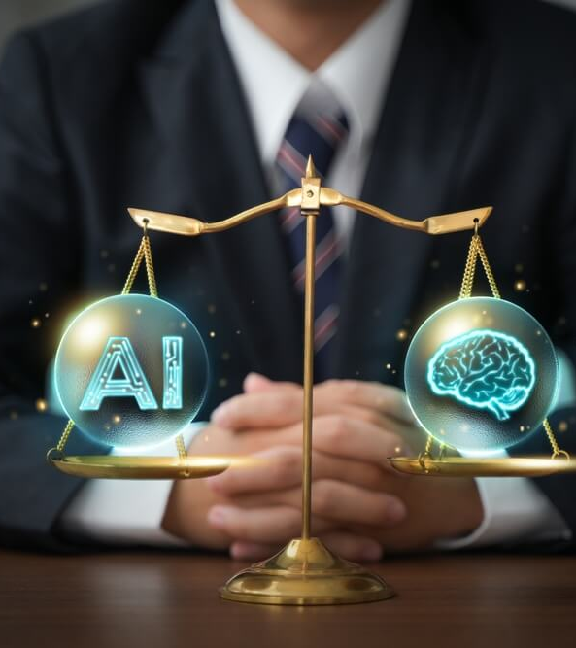
Desafíos Prácticos y Éticos
La implementación de la IA en educación presenta desafíos significativos que deben abordarse cuidadosamente para garantizar un uso justo, ético y efectivo.

Slide 67

Tipos de Sesgos en IA Educativa:
Los sesgos en la IA pueden llevar a resultados injustos o inexactos, perpetuando o amplificando las desigualdades existentes.

Slide 68

Tipos De Sesgo
Sesgo de Datos: Ocurre cuando los datos utilizados para entrenar un modelo de IA no son representativos de la población a la que se aplicará.
Ejemplo: Si un modelo de IA para predecir el éxito estudiantil se entrena principalmente con datos de estudiantes de entornos socioeconómicos privilegiados, podría clasificar erróneamente a estudiantes de entornos desfavorecidos como de "bajo potencial".
Sesgo Algorítmico: Surge del diseño o la implementación del algoritmo en sí. Puede ser una consecuencia del sesgo de datos o de decisiones de diseño que priorizan ciertas características o resultados.
Ejemplo: Un algoritmo de tutoría que favorece un estilo de aprendizaje particular (ej. visual) podría desfavorecer a estudiantes con otros estilos de aprendizaje, incluso si el contenido es neutral.
Sesgo de Confirmación: Tendencia a interpretar nueva información de una manera que confirma las creencias preexistentes. En la IA, esto puede manifestarse si los desarrolladores o los usuarios validan sesgadamente los resultados de la IA.
Ejemplo: Un docente que ya tiene una percepción negativa de un estudiante podría interpretar los resultados del sistema de IA (ej. bajo compromiso) como una confirmación de su sesgo, sin investigar otras causas.
Sesgo Cultural: La IA puede reflejar y amplificar los sesgos culturales presentes en los datos de entrenamiento, lo que lleva a resultados que no son universalmente aplicables o que son ofensivos para ciertas culturas.
Ejemplo: Un chatbot educativo entrenado con datos principalmente de una cultura podría usar expresiones idiomáticas o ejemplos que no son comprensibles o son inapropiados en otras culturas.

Slide 69
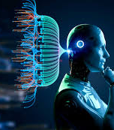
Estrategias de Mitigación:
Diversidad en Datos: Recopilar y utilizar conjuntos de datos de entrenamiento que sean diversos y representativos de todas las poblaciones a las que se dirigirá la IA, incluyendo diferentes etnias, géneros, niveles socioeconómicos y habilidades.
Auditoría Algorítmica: Realizar revisiones y pruebas rigurosas de los algoritmos de IA para identificar y corregir sesgos inherentes o amplificados. Esto puede implicar el uso de métricas de equidad y pruebas en diferentes subgrupos de la población.
Transparencia (Explicabilidad de la IA - XAI): Diseñar sistemas de IA que sean más transparentes y explicables, permitiendo a los usuarios comprender cómo la IA llega a sus decisiones. Esto ayuda a identificar posibles sesgos y a generar confianza.
Participación Inclusiva: Involucrar a diversas partes interesadas (docentes, estudiantes, padres, expertos en ética, grupos minoritarios) en el diseño, desarrollo y evaluación de los sistemas de IA educativa.
Monitoreo Continuo: Implementar sistemas para monitorear el rendimiento de la IA en tiempo real y detectar cualquier aparición de sesgos o resultados injustos después de la implementación.

Slide 70

Privacidad de Datos:
La IA a menudo requiere grandes cantidades de datos, muchos de los cuales pueden ser personales y sensibles (rendimiento académico, historial de comportamiento, información demográfica). La protección de estos datos es una preocupación crítica.

Slide 71

Privacidad de Datos en el uso de IA
Entornos locales vs. servicios externos
Todo lo que no se ejecuta en un entorno local o propio implica que los datos son enviados al proveedor del servicio.
Esto incluye plataformas en la nube, APIs y herramientas de terceros.
Implicaciones
Posible exposición de datos sensibles (académicos, personales, institucionales).
Dependencia en políticas de uso y seguridad del proveedor.

Slide 72

Privacidad de Datos y MCP (Mapping Context Protocol)
MCP (Mapping Context Protocol)
Protocolo que permite mapear el contexto de datos de forma estructurada.
Ayuda a controlar qué información se comparte y en qué nivel de detalle.
Facilita integrar IA externa sin exponer datos sensibles directamente.
Buenas prácticas
Ejecutar IA en entornos propios siempre que sea posible.
Usar MCP para intercambiar solo contexto necesario, manteniendo la privacidad.
Documentar y auditar qué información fluye hacia el proveedor.

Slide 73
Buenas Practicas
Propósito Limitado: Establecer un propósito claro y específico para la recopilación y el uso de los datos, y asegurarse de que los datos no se utilicen para otros fines sin el consentimiento explícito.
Retención Limitada: No almacenar los datos más tiempo del necesario para cumplir con el propósito para el que fueron recopilados, y establecer políticas claras de eliminación de datos.
Anonimización/Pseudonimización: Siempre que sea posible, procesar datos de manera que no puedan vincularse directamente a una persona identificable. La anonimización elimina toda información de identificación, mientras que la pseudonimización reemplaza la información de identificación con un identificador artificial.
Seguridad de Datos: Implementar medidas de seguridad robustas (cifrado, control de acceso, auditorías de seguridad) para proteger los datos contra accesos no autorizados, pérdidas o filtraciones.
Consentimiento Informado: Obtener el consentimiento claro y explícito de los estudiantes, padres o tutores antes de recopilar y utilizar sus datos, explicando claramente cómo se usarán y protegerán.
Cumplimiento Normativo: Adherirse a las leyes y regulaciones de privacidad de datos relevantes (ej. GDPR, FERPA), que establecen los derechos de los individuos sobre sus datos y las obligaciones de las organizaciones.

Slide 74


Agradecimientos

Slide 76
Referencias Bibliográficas
Baker, R. S. J. D., & Inventado, P. S. (2014). Face-to-face and online interactions in intelligent tutoring systems. International Journal of Artificial Intelligence in Education, 24(2), 105–126. https://doi.org/10.1007/s40593-014-0011-9
Benavides, L., & Miranda, P. (2017). Machine learning techniques for predicting student performance: A review. Educational Technology & Society, 20(3), 271–285.
Bracewell, D. B. (2020). AI in higher education: Emerging trends and ethical considerations. New Directions for Higher Education, 2020(192), 7–18. https://doi.org/10.1002/he.20369
Chen, X., & Chen, J. (2020). The application of artificial intelligence in personalized education: A review of research. International Journal of Smart Education and Urban Society, 11(2), 45–58. https://doi.org/10.4018/IJSEUS.2020070104
Clark, A. (2018). Surfing uncertainty: Prediction, action, and the embodied mind. Oxford University Press.
Duval, E. (2011). Learning analytics. IEEE Computer, 44(8), 85–88. https://doi.org/10.1109/MC.2011.125
Florida, R. (2019). The new urban crisis: How our cities are increasing inequality, segregation, and the failed promise of progress. Basic Books.
Luckin, R. (2018). Machine learning and human intelligence: The future of education. UCL Institute of Education Press.
Nguyen, A., & Chung, J. (2021). The impact of natural language processing on educational content generation. Journal of Artificial Intelligence and Learning, 5(1), 12–25.
UNESCO. (2021). AI and education: Guidance for policy-makers. UNESCO Publishing.
Winkler, M. (2019). Prompt engineering: How to talk to AI. Apress.
Yang, Q., & Shute, V. J. (2018). The role of learning analytics in adaptive learning systems. In R. S. J. D. Baker & E. Duval (Eds.), Handbook of learning analytics (pp. 147–159). Society for Learning Analytics Research.

